Slide 1
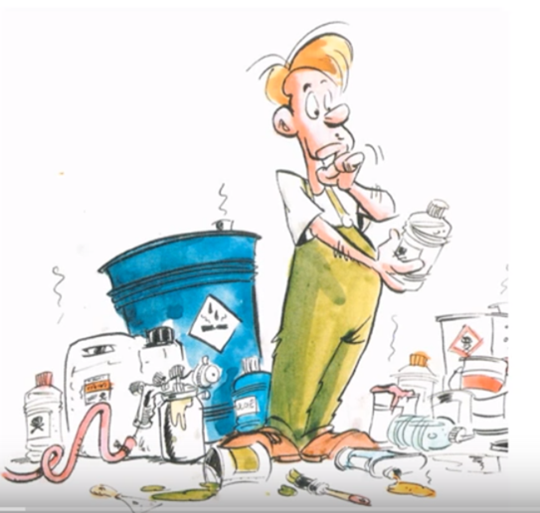
Gevaarsymbolen
http://www.dailymotion.com/video/x2ykb02_clp-2015-kom-nu-in-actie_tech

Slide 2
Gevaarlsymbolen
2009-2010: nieuwe CLP-pictogrammen in vervanging van de vierkante oranje.
CLP staat voor «Classification, Labelling and Packaging of substances and mixtures» = classificatie, etikettering en verpakkingen van stoffen en mengsels
Biedt betere bescherming voor de burger en het milieu op wereldniveau.
1 juni 2015: de CLP-verordening de enige wetgeving die in de EU van kracht is voor indeling en etikettering van stoffen en mengsels.
Overgangsperiode van 2 jaar voor mengsels.
1 juni 2017 : alleen nog gevaarlijke chemische stoffen in de handel voorzien van een etiket met CLP-pictogrammen.
Uitzonderingen:
radioactieve producten,
afval,
medicatie,
cosmetische producten,
voedseladditieven en -kleurstoffen
Notes:
Sedert 2010 hebben we de nieuwe CLP-pictogrammen zien verschijnen, in vervanging van de vierkante oranje pictogrammen.
CLP staat voor «Classification, Labelling and Packaging of substances and mixtures» is eigenlijk het antwoord van Europa voor de invulling van het globaal geharmoniseerd systeem (GHS-systeem). Dit systeem moet een betere graad van bescherming garanderen voor de burgers en het milieu op wereldniveau.
De classificatie, etikettering en verpakkingen zijn dus voor alle Europese landen op elkaar afgestemd, geharmoniseerd.
Sinds 1 juni 2015 is de CLP-verordening de enige wetgeving die in de EU van kracht is voor indeling en etikettering van stoffen en mengsels. (wijzigde de richtlijn gevaarlijke stoffen (67/548/EEG), de richtlijn gevaarlijke preparaten (1999/45/EG) en Verordening (EG) nr. 1907/2006 (REACH)).
Per 1 juni 2017 moeten alle chemische mengsels in de handel voorzien zijn van een etiket volgens de CLP-verordening (Classification, Labelling and Packaging - indeling, etikettering en verpakking). De overgangsperiode voor mengsels komt hiermee ten einde. Vanaf 1 juni kunnen alleen gevaarlijke chemische stoffen worden geleverd die zijn voorzien van een etiket met CLP-pictogrammen.
Het Europese systeem is van toepassing op de meeste chemische producten, maar niet op allemaal. Uitzonderingen zijn radioactieve producten, afval, medicatie, cosmetische producten, voedseladditieven en -kleurstoffen. Voor die producten bestaat andere regelgeving. CLP is ook niet van toepassing op het transport van chemicaliën over de weg. Daar blijft ADR van toepassing.

Slide 3
Gevaarsymbolen
Vanaf 1 juni 2017 moeten alle chemische producten in de handel de nieuwe gevaarsymbolen dragen. Negen nieuwe pictogrammen in een witte ruit met een rode rand vervangen de zeven gevaarsymbolen met een oranje achtergrond.
Notes:
https://www.gevaarsymbolen.be/sites/default/files/public/content/spf_danger_picto_a4_v4_nl1_0.pdf
Bovendien zijn er 3 nieuwe symbolen geïntroduceerd: het uitroepteken (wanneer een acuut gezondheidseffect kan optreden), het silhouet (voor langetermijngezondheidseffecten) en de gasfles (houder onder druk). De laatste twee hebben zelfs geen tegenhanger in het bestaande systeem.
Zij vertegenwoordigen telkens nieuw gedefinieerde gevarenklassen en –categorieën binnen CLP.
Het uitroepteken daarentegen vervangt het bestaande Sint-Andreaskruis voor schadelijke of irriterende chemicaliën.

Slide 4
Gevaarsymbolen
Ontplofbaar:
Picrinezuur, acetyleen, organische peroxiden,…
Explosieve en ontplofbare producten kunnen bij een bepaalde temperatuur, bij contact met andere stoffen of bij schokken of wrijvingen (statische elektriciteit!) tot ontploffing komen

Slide 5
Gevaarsymbolen
Oxiderend:
waterstofperoxide, salpeterzuur…
Oxiderende stoffen produceren zuurstof en kunnen de verbranding van stoffen bevorderen.

Slide 6
Gevaarsymbolen
Ontvlambaar:
Methanol, aceton, white spirit, acetyleen…
Ontvlambare stoffen zijn stoffen die (zeer) gemakkelijk ontbranden wanneer ze in contact komen met een ontstekingsbron zoals een vlam, vonk of heet oppervlak.

Slide 7
Gevaarsymbolen
Giftig:
Pesticiden, methanol, ontvlekkers, ontsmettingsproduct…
Giftige stoffen hebben zelfs in kleine dosissen schadelijke gevolgen voor het organisme. Ze kunnen via de ademhaling, via de huid of door orale opname in het lichaam terechtkomen.

Slide 8
Gevaarsymbolen
Corrosief:
Zoutzuur, ontkalker, ontstopper, javel, afbijtproducten, bijtende soda, sterke zuren zoals zwavelzuur, chroomzuur,…
Corrosieve of bijtende stoffen tasten de weefsels of materialen aan waarmee ze in aanraking komen. Ze kunnen ernstige chemische brandwonden veroorzaken.

Slide 9
Gevaarsymbolen
Gevaarlijk voor aquatisch milieu:
Ammonia, chloor, zinkoxide, zinkchromaat…
Deze stoffen vervuilen het milieu en zijn schadelijk voor levende organismen.

Slide 10
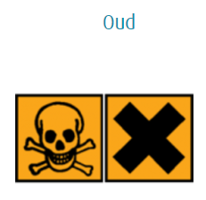
Gevaarsymbolen
Lange termijn gezondheidsgevaarlijk:
Benzeen, asbest, lood, kwik, PCB…
Stoffen die de celdeling kunnen aantasten, kankers kunnen veroorzaken of problemen kunnen veroorzaken bij de voortplanting, soms ook kankerverwekkende, mutagene en reprotoxische stoffen genoemd.
Notes:
Reprotoxische stoffen zijn stoffen die een nadelige invloed kunnen hebben op de vruchtbaarheid, maar ook schade veroorzaken tijdens de ontwikkeling van het ongeboren kind en die kunnen leiden tot aangeboren afwijkingen. Sommige reprotoxische stoffen vormen een gezondheidsrisico voor het kind tijdens het geven van borstvoeding.
Reproductietoxische stoffen
Polychloorbifenylen (PCB's) zijn schadelijke stoffen. Ze komen voor in bepaalde soorten olie en plastic, bouwmaterialen en bestrijdingsmiddelen met chloor. Ze kunnen via milieuvervuiling terecht komen in voeding. Grote hoeveelheden PCB's kunnen slecht zijn voor de gezondheid.

Slide 11
Gevaarsymbolen
Gassen onder druk:
Samengeperste gassen zoals zuurstof, stikstof, argon en helium, vloeibaar gemaakte gassen zoals propaan, lpg, koolzuur…
Gassen bewaard onder druk in een recipiënt. Lekken kunnen vrieswonden of zuurstofgebrek (in afgesloten ruimten) veroorzaken.

Slide 12
Gevaarsymbolen
RUIMER
Irriterend: ammonia, bleekmiddelen, toiletreinigers.
veroorzaken bij aanraking met de huid en ogen irritatie, en bij inslikken irriteren ze de slijmvliezen van neus en keel.
Deze effecten zijn slechts tijdelijk.
Er treedt geen blijvende lichamelijke schade op.
Schadelijk: thinner, vlekkenwaters, bepaalde verfsoorten en bestrijdingsmiddelen.
leveren bij inslikken, inademen of opname via de huid gevaar op voor schadelijke lichamelijke effecten.
kunnen ook sensibiliserend zijn (allergie veroorzaken)
Notes:
Let op! Er is een groot verschil tussen schadelijke en irriterende producten.
‘irriterend’ kunt u onder andere aantreffen op ammonia, bleekmiddelen, toiletreinigers.
Irriterende producten veroorzaken bij aanraking met de huid en ogen irritatie, en bij inslikken irriteren ze de slijmvliezen van neus en keel.
Deze effecten zijn slechts tijdelijk. Na een poosje verdwijnen ze weer. Er treedt geen blijvende lichamelijke schade op.
‘schadelijk’ wordt bijvoorbeeld vermeld op thinner, vlekkenwaters, bepaalde verfsoorten en bestrijdingsmiddelen.
Schadelijke producten leveren bij inslikken, inademen of opname via de huid gevaar op voor schadelijke lichamelijke effecten.

Slide 13
https://www.gevaarsymbolen.be/sites/default/files/public/content/spf_danger_picto_a4_v4_nl1_0.pdf

Slide 14
Gevaarsaanduidingen die de ernst (vb giftig) en de omstandigheden (via de mond) beschrijven waarin gevaren kunnen voorkomen.
H-zinnen
H2xx = fysische gevaren
vb H225= licht ontvlambare vloeistof en damp
H260 In contact met water komen ontvlambare gassen vrij die spontaan kunnen ontbranden.
H3xx = gezondheidsgevaren
vb H302 Schadelijk bij inslikken.
H335 Kan irritatie van de luchtwegen veroorzaken
H4xx = ecologische gevaren
vb H412 Kan langdurige schadelijke gevolgen hebben
voor in het water levende organismen
Notes:
Vroeger R-zinnen
H-zinnen of H(azard)-zinnen: deze zinnen geven specifiekere informatie over de aard en ernst van de effecten.
Gaat het bijvoorbeeld om irriterende effecten of veroorzaakt de stof ernstige brandwonden of is de stof zeer giftig?
Is de stof vooral gevaarlijk bij inademing?
Of kan de stof ook in het lichaam worden opgenomen via de huid?
Of moet huidcontact voorkomen worden omdat de stof irriterend of bijtend is?

Slide 15
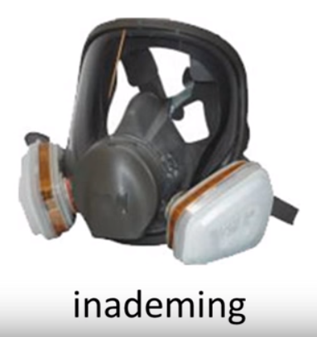
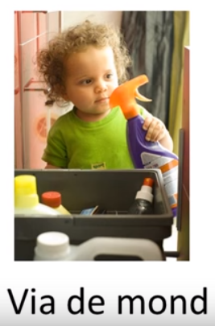
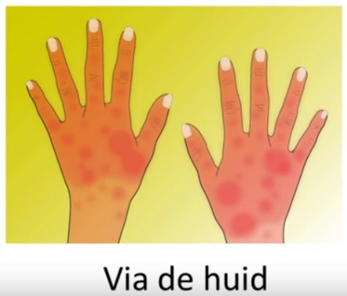
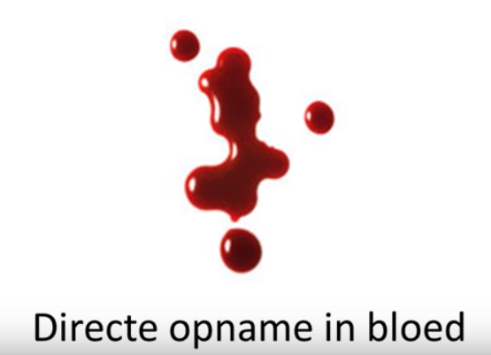
H-zinnen: over de omstandigheden
de eigenschappen (giftig, kankerverwekkend, irriterend, bijtend, …
de geabsorbeerde hoeveelheid
de manier waarop ze het lichaam binnendringen (via inademing, inslikken, contact met de huid en de ogen of contact met een open wond)
Notes:
Er bestaan een heleboel chemische producten die een gezondheidsrisico kunnen vormen. Afhankelijk van hun eigenschappen (giftig, kankerverwekkend, mutageen, reprotoxisch, irriterend, bijtend), de manier waarop ze het lichaam binnendringen (via inademing, inslikken, contact met de huid en de ogen of contact met een open wond) en de geabsorbeerde hoeveelheid, kunnen zij in meer of mindere mate een negatieve invloed hebben op de gezondheid.
Sommige vluchtige chemicaliën en brandbare stoffen vormen een brand- en explosiegevaar. Reinigen met water kan ook schadelijke effecten op de huid hebben.

Slide 16
P- zinnen: preventiemaatregelen
geven aan hoe je een product moet gebruiken om de risico’s te beperken (vb beschermende handschoenen).
P1xx = algemene aanbevelingen
vb P102= buiten bereik van kinderen houden
P2xx = preventieve maatregelen
vb P210= verwijderd houden van warmte
P3xx = aanbevelingen ivm preventie
vb P310= onmiddellijk een antigifcentrum of een arts raadplegen
P4xx = aanbevelingen ivm opslag
vb P402= op een droge plaats bewaren
P5xx = aanbevelingen ivm afval
vb P501= inhoud/verpakking afvoeren naar...
Notes:
opbouw P-zinnen:

Slide 17
Signaalwoord?
Er worden twee signaalwoorden gebruikt:
“gevaar” voor de gevaarlijkste producten
“waarschuwing” voor de minder gevaarlijke producten.
Notes:
Er zijn twee verschillende signaalwoorden: “Gevaar” wordt gebruikt voor de categorieën met de meest ernstige gevaren en “Waarschuwing” geeft de minder ernstige gevaren aan.

Slide 18
Wat kan je zelf doen?
Zorg dat je de gevaren kent van de stoffen waar je mee werkt;
Neem de juiste veiligheidsmaatregelen;
Verlucht goed en werk met een open raam als u binnen met gevaarlijke producten werkt
Neem bij twijfel contact op met je leidinggevende.
Notes:
Informeer de schoonmakers over de risico's en de preventiemaatregelen die van kracht zijn (bv PBM's zoals mondmaskers, handschoenen, ..., procedures voor het geval er iets mis gaat).
Controleer of de containers duidelijk zijn gemarkeerd (labels + tekens) conform de gevaarlijke stoffen (vooral belangrijk als de agentia zich niet meer in de oorspronkelijke transportverpakking bevinden).
Zorg voor geschikte opslag voor, tijdens en na het gebruik.
Geen producten gebruiken die zich niet in de originele verpakking bevinden en die niet geëtiketteerd zijn.

Slide 19
Handige tips van het Antigifcentrum!
Lees het etiket vóór het gebruik en volg de gebruiksaanwijzing (niet beperken tot de pictogrammen).
Berg gevaarlijke producten op waar kinderen niet bij kunnen (op hoogte of achter slot).
Hou kinderen uit de buurt bij gebruik van chemische huishoudproducten.
Laat nooit een bodempje detergent of bleekwater staan in een beker of een glas.
Bewaar producten steeds in hun originele verpakking. Producten die overgegoten werden, zijn al te vaak een oorzaak van ongevallen.
Bij contact met een chemisch product:
bel meteen 070 245 245 (gratis oproep, 24u/24, 7d op 7).
Notes:
Jaarlijks gebeuren er in België meer dan 10.000 incidenten met chemische huishoudproducten zoals (vaat)was- en schoonmaakmiddelen, bleekwater, ontstoppers, verven en doe-het-zelfproducten. Bij de helft ervan zijn kleine kinderen betrokken. Zo kreeg het Antigifcentrum in 2016 in totaal 11.769 oproepen in verband met huishoudproducten, waarvan 5960 voor kinderen.
De etiketten op de verpakking goed lezen én de veiligheidsaanbevelingen opvolgen is de beste preventie voor ongevallen.
De gebruikers worden aangeraden het hele etiket te lezen en zich niet te beperken tot het pictogram. Uit meerdere oproepen bij het Antigifcentrum blijkt dat consumenten het etiket van een huishoudproduct niet op voorhand hebben gelezen.

Slide 20
Wat met huidige producten tegen 01/06/2017?
Wil je het product nog gebruiken? Kleef dan een correct etiket over het oude. Indien niet, voer het dan af zoals het hoort.
Opkuisacties gewenst. Zeer nuttig. In de chemieklas baseer je voor verwijdering van stoffen en mengsels op het leerplan en overleg met leerkracht wetenschappen.

Slide 22
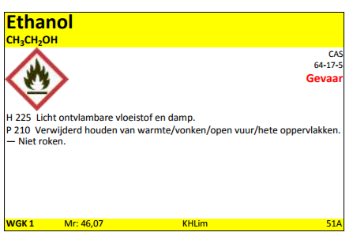
Het etiket van ethanol
naam
gevaarssymbool
signaalwoord
H_zin = omschrijving risico
P_zin = preventiemaatregel

Slide 23
Ken ik reeds de nieuwe gevaarsymbolen?
1 | 2 | 3 | 4 | 5
A | B | C | D | E
oxiderende stoffen | acuut toxische stoffen aquatisch milieu | bijtend voor de huid | ontvlambare stoffen | acuut toxisch
a | b | c
Fysisch gevaar | Gevaar voor gezondheid | Gevaar voor milieu
Notes:
Oplossingen
1Eb
2Cb
3Da
4Aa
5Bc

Slide 24
sensibiliseringsfilmpjes?
Pas op: chemische stoffen! (napo)
https://www.gevaarsymbolen.be/nl
Notes:
Filmpje duurt 12 min

Slide 25
BESLUIT
... Lees het etiket! Check de gevaarsymbolen, gevaaraanduiding en volg de voorzorgsmaatregelen volledig op...
... Draag aangepaste bescherming (masker, handschoenen,…)...
….Bewaar de producten in de oorspronkelijke verpakking. Giet ze nooit over in een andere fles of verpakking…..

Slide 26
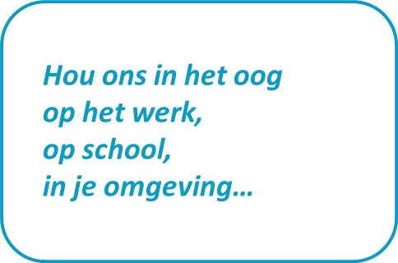
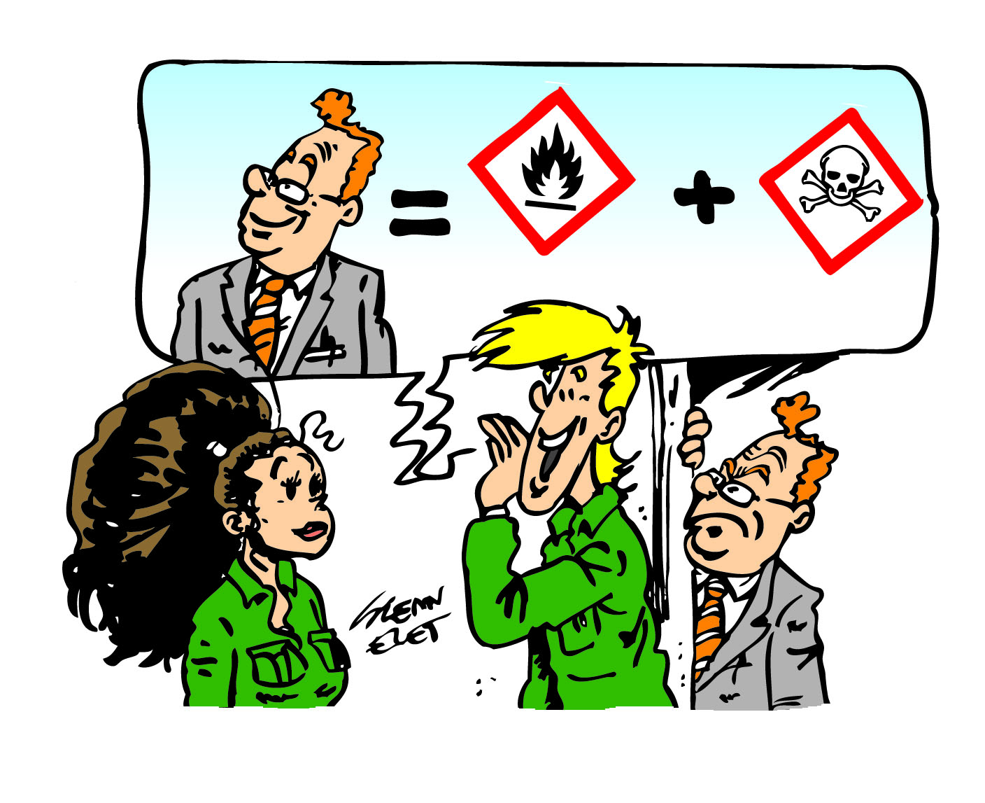
Notes:
Veilig omgaan met gevaarlijke producten begint met duidelijke informatie. Het is dan ook cruciaal dat werknemers de informatie op de etiketten begrijpen en omzetten naar de praktijk.
Diverse stoffen kunnen gevaar opleveren voor de gezondheid. Maar wat betekent dat precies? En hoe kom je er achter wat de gevaren zijn van de stoffen waar jij mee werkt?
Om je zo goed mogelijk te informeren werd een nieuw en eenvormig etikettensysteem in het leven geroepen dat geldt voor alle chemische producten en huishoudproducten die in Europa verkocht worden.

Slide 27
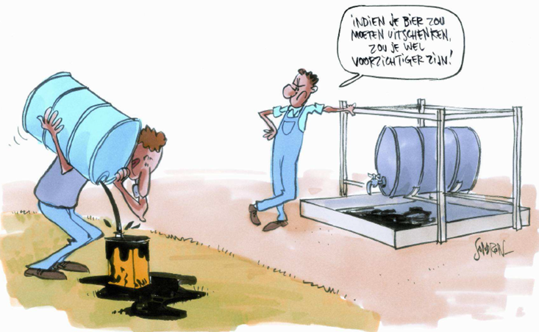
Vragen?

